Slide 1
Муниципальное бюджетное дошкольное образовательное учреждение
Детский сад «Подснежник»
Интерактивная презентация к занятию в детском саду
Путешествие в страну Грамотейка
Подготовила: Красова Светлана Викторовна
Воспитатель первой квалификационной категории

Slide 2
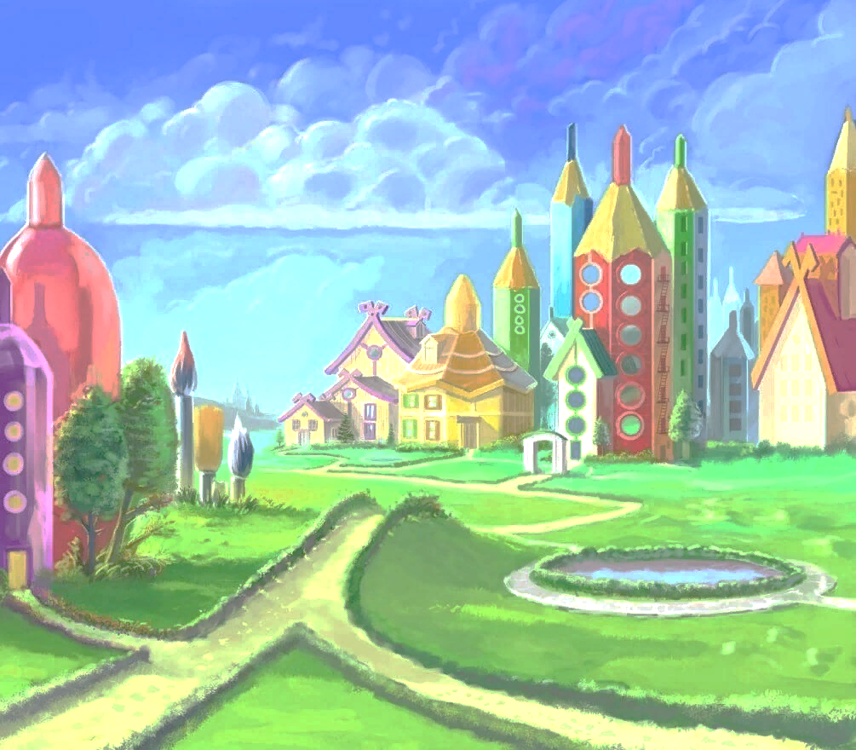
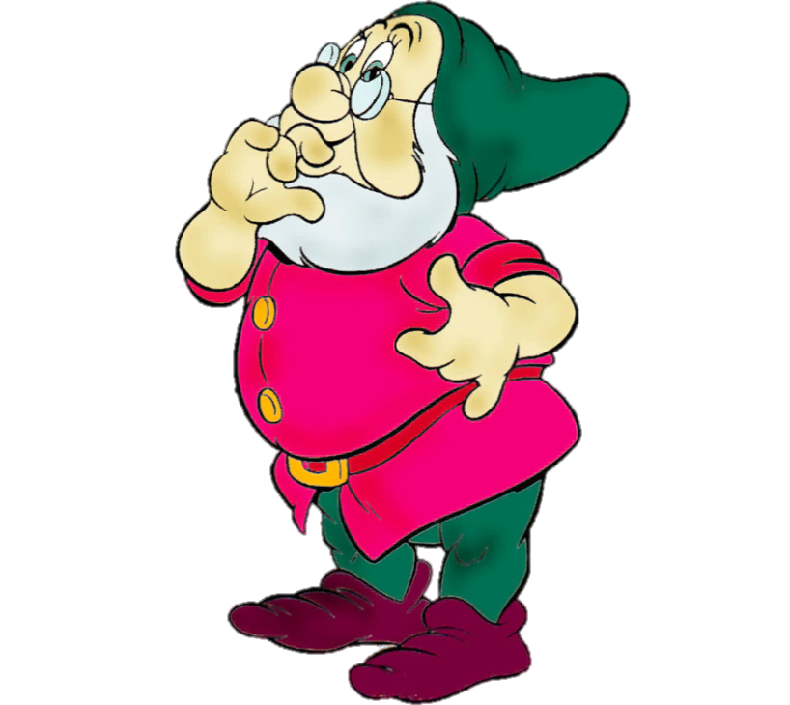
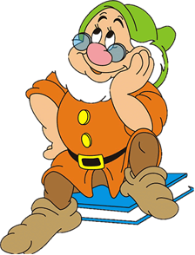
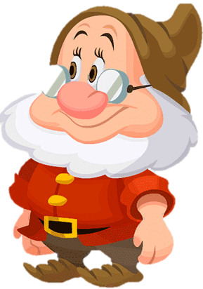
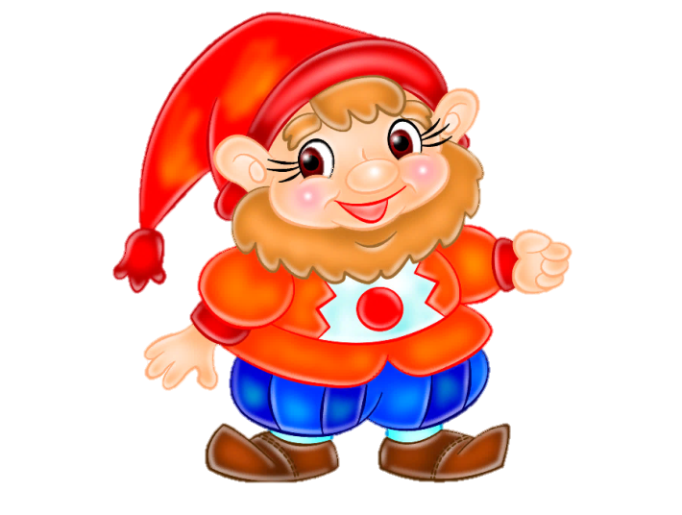
Город Читай-ка
?2
?3
?4
?1
?7?

Slide 3
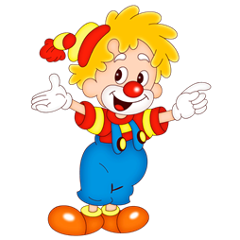
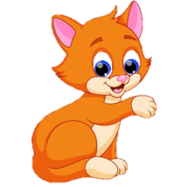
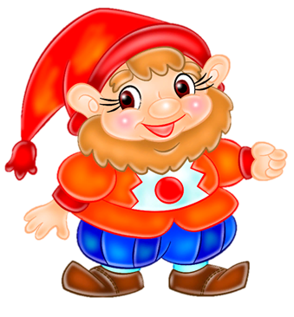
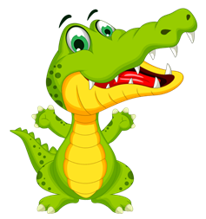
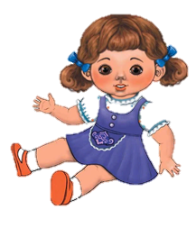
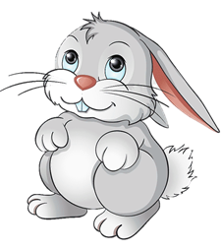
Выберите картинки в названии которых есть звук «К»

Slide 4
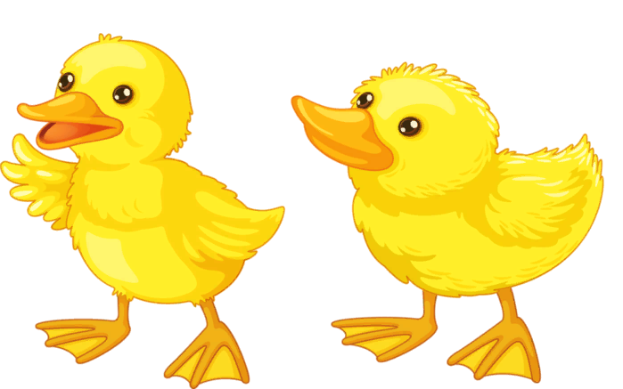
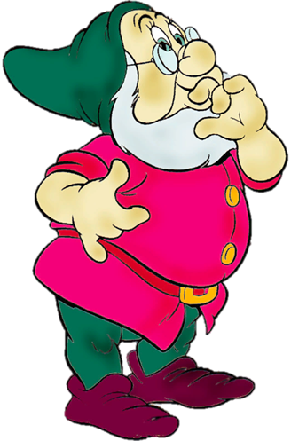
Подбери слово к схеме

Slide 5
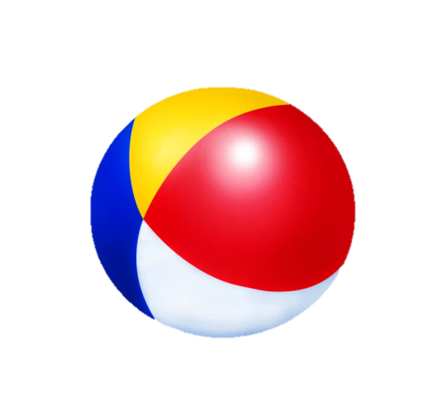
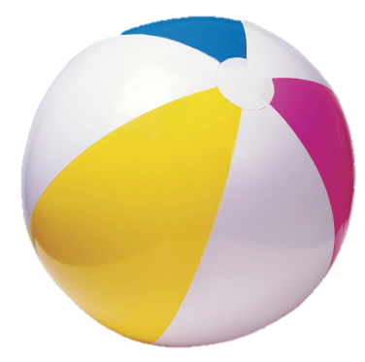
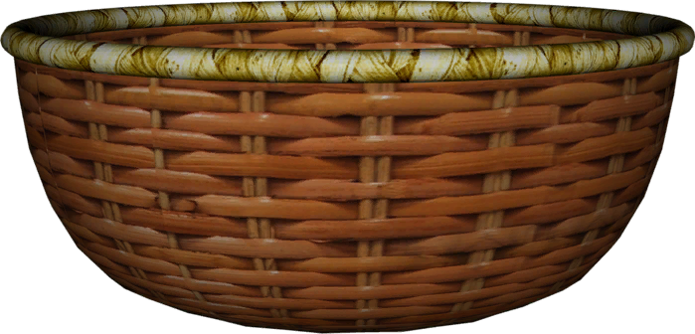
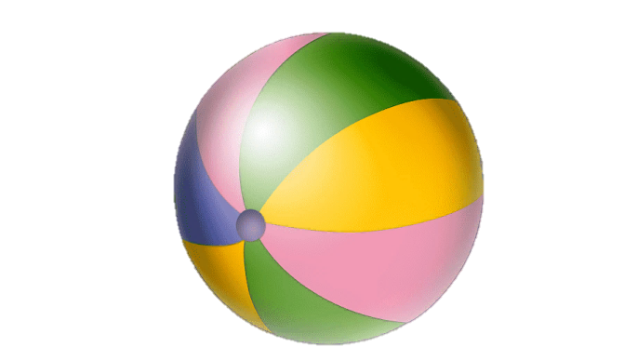
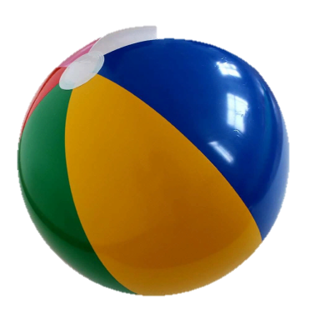
Прочитай слог и брось мяч в корзину
КЕ
КИ
КА
КО
КЁ
КУ
КЮ
КЯ
КЭ
КЫ

Slide 6
Выполните задание
в рабочей тетради

Slide 7
Страна Грамотейка
!
!
!
!
?7?

